Slide 1


文献检索与利用
华夏图书馆
2022年8月

Slide 2

目录
CONTENTS
01
02
03
图书馆概况
纸质文献检索
数字资源检索与利用

Slide 3
PART ONE
图书馆概况

Slide 4

01 图书馆概况
简介
图书馆位于图文信息中心3-5楼。
现有馆藏纸质图书总量近90万册，订购中外文现刊400余种。
已订购百度维普资讯中文期刊、百度文库（高校版）超星移动图书馆，银符考试题库等电子数据库。

Slide 5
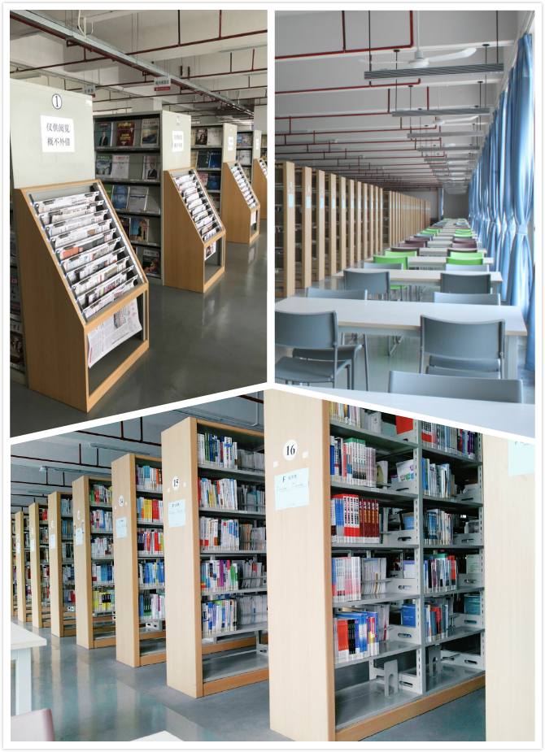
入馆须知
图书馆开放时间为每天8:00-22:00（法定节假日及寒暑假除外）。
新入职教职工请凭本人工作证到图书馆服务台办理借阅证，办理成功后即可进行图书借阅，网上续借等。
读者每证最多可借图书10册，借期30天；图书到期前可续借1次，续期为30天。

Slide 6
PART TWO
纸质文献检索

Slide 7
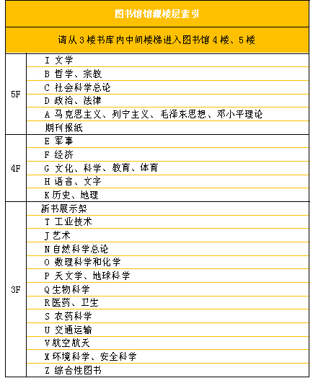
02 纸质文献检索
馆藏布局
图书馆所有图书均按中国图书分类法排列。
读者可以按所需图书的类别，到相对应的书架浏览、借阅。
其中三楼还额外设立了“学前教育”和“卫生健康”两个新书展区，还有一个“红色经典”阅读区，“经典书目”专区。
期刊架设在3楼，报纸架设在5楼。

Slide 8
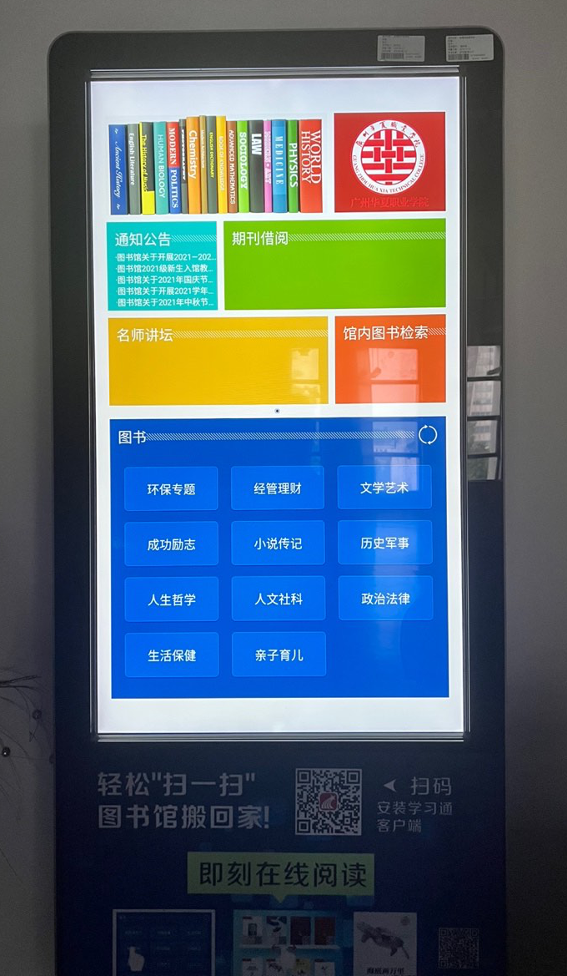

图书检索
1.图书馆检索机
👈歌德图书借阅机，不仅可以检索馆内纸质图书，还提供电子图书的的浏览及下载（本机器内纸质图书和电子图书不互通）。
2.图书馆官网（建议电脑使用）
访问图书馆官网http://lib.gzhxtc.edu.cn/，找到图书检索入口即可进行检索。
3.微信公众号
图书馆微信公众号提供图书检索、图书续借、借阅查询、信息通告等功能。
扫码关注或搜索“华夏书香”👉

Slide 9
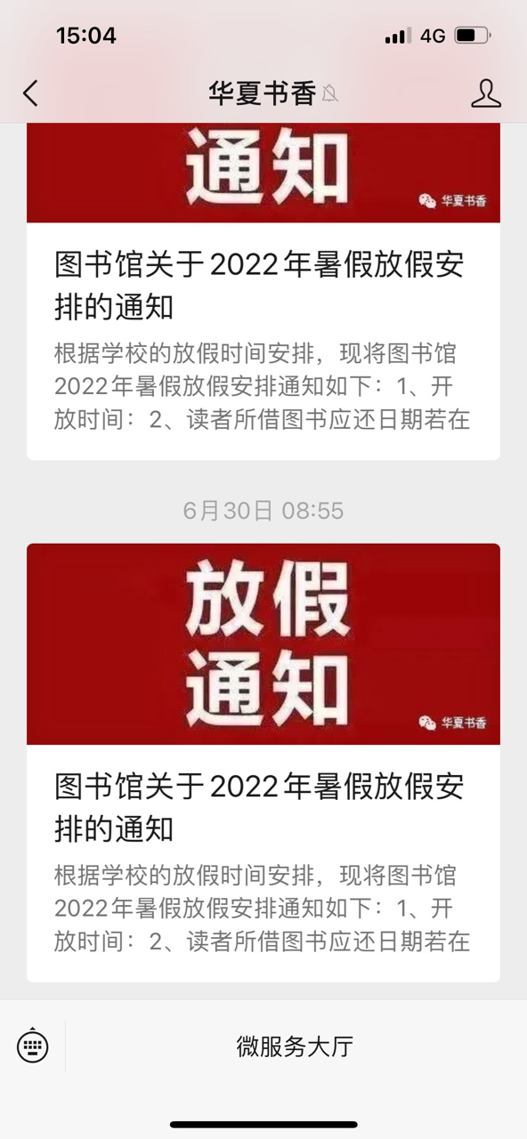
图书馆公众号
使用前请绑定个人账号，新入职教职工请凭本人工作证到图书馆三楼服务台办理借阅证后方可绑定。
账号：个人工号
密码：初始密码为123456
图书馆微信公众号现提供以下的服务：
图书检索
借阅情况查询
网上图书续借
密码修改、读者证延期、个人信息修改等
未来建设方向：
在线选书
电子资源访问
......
01

Slide 10
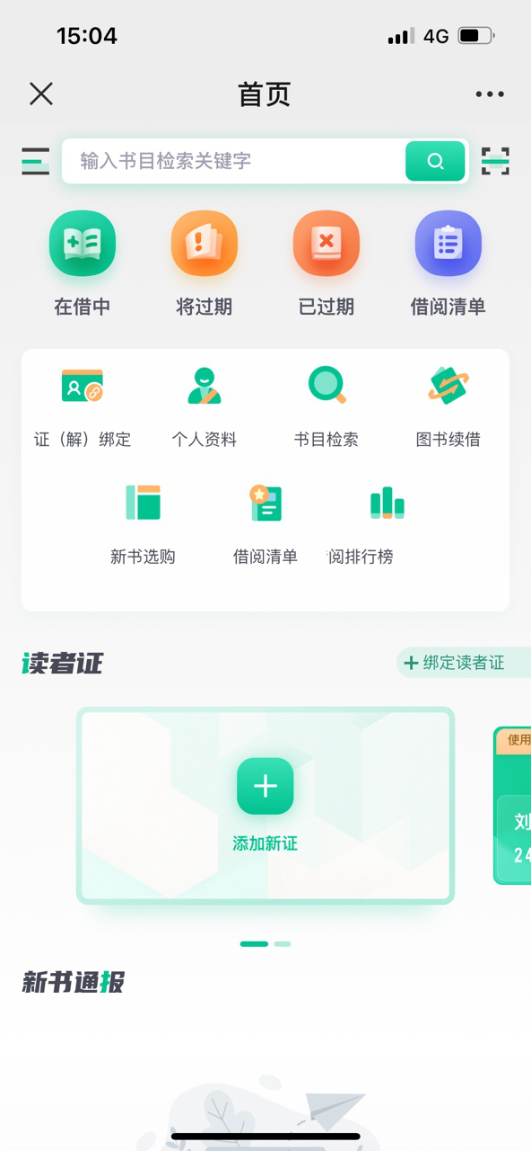
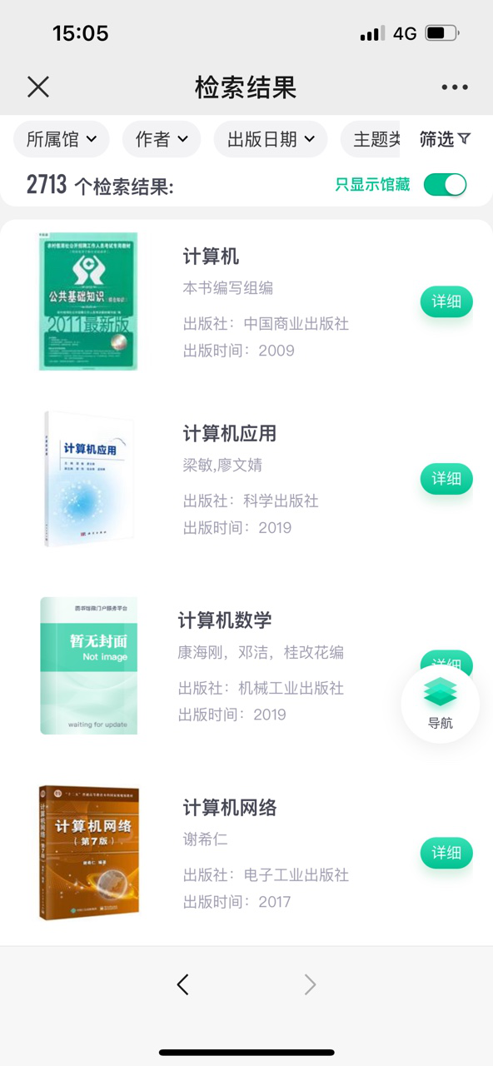
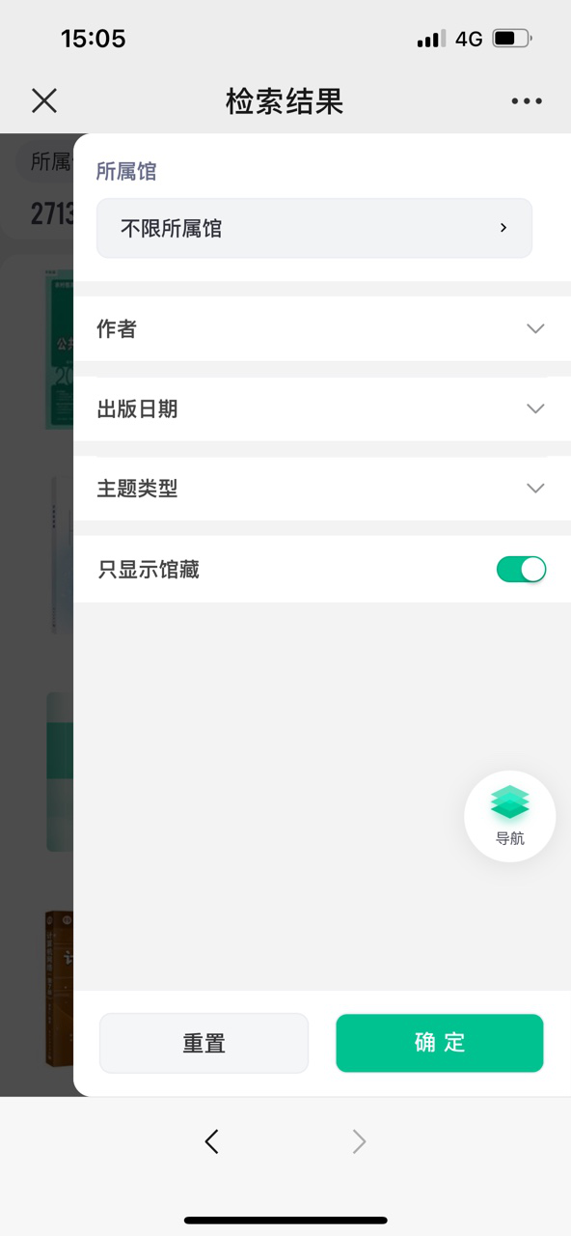
书目检索

Slide 11
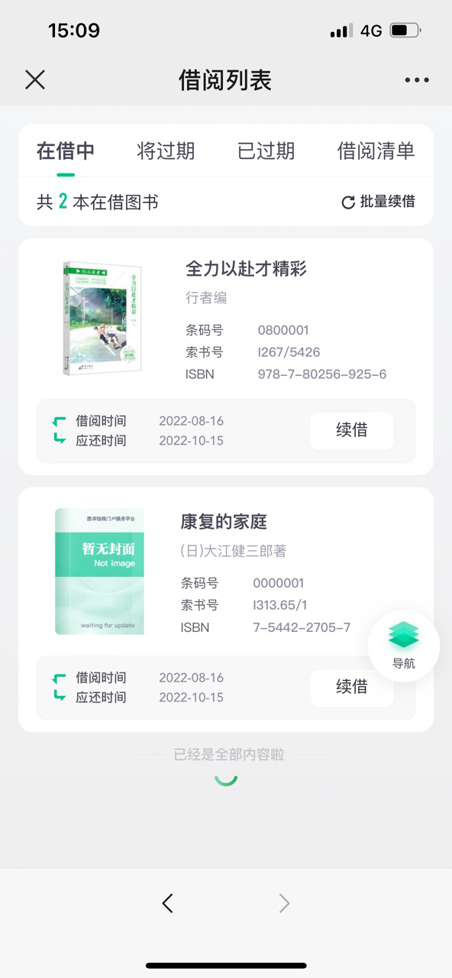
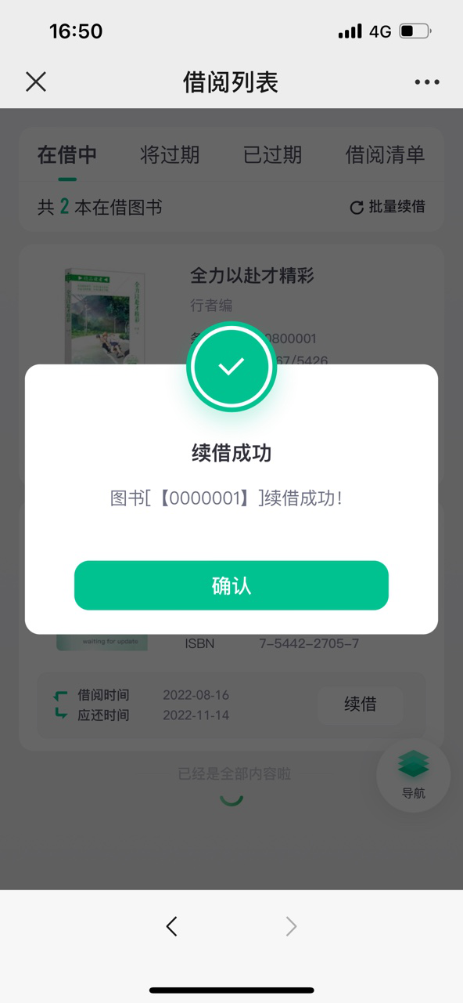
借阅情况查询及续借

Slide 12
PART Three
电子资源检索与利用

Slide 13
已购数字资源
日常文档、专业学术文献
百度文库
高校版
维普资讯中文期刊
论文期刊、学术科研
读秀（中文图书检索）、移动图书馆
超星
银符题库
在线题库、各类学科真题
前沿的设计学习库
翼狐设计
博看
有声微刊、期刊多媒体
Notes:
模板来自于 http://meihua.docer.com/

Slide 14
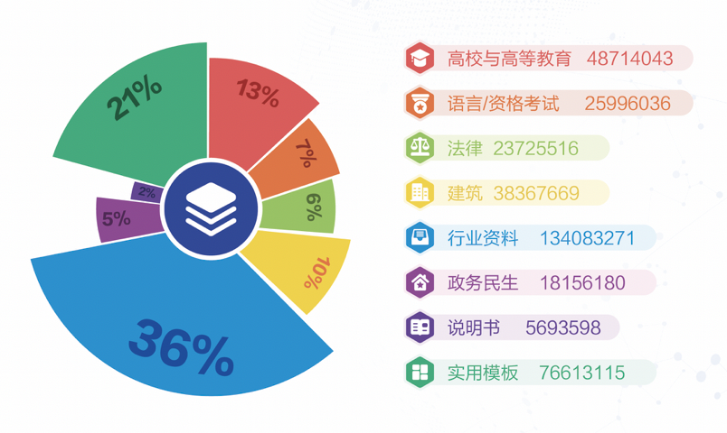













1
百度文库高校版
百度文库高校版（https://eduai.baidu.com）是依托百度文库实用性文档，为高等院校、职业院校等机构量身打造的行业知识库，平台集机构业务文档、课程学习资料、行业法律文件等内容于一体，为广大师生、院校工作人员提供全面、系统、专业的知识服务。
  3900万+ UGC用户
  18万 +学者专家主页认证PGC作者
  7000家+ 优质BGC机构
  共同构筑6亿+文库内容生态
资源优势

Slide 15

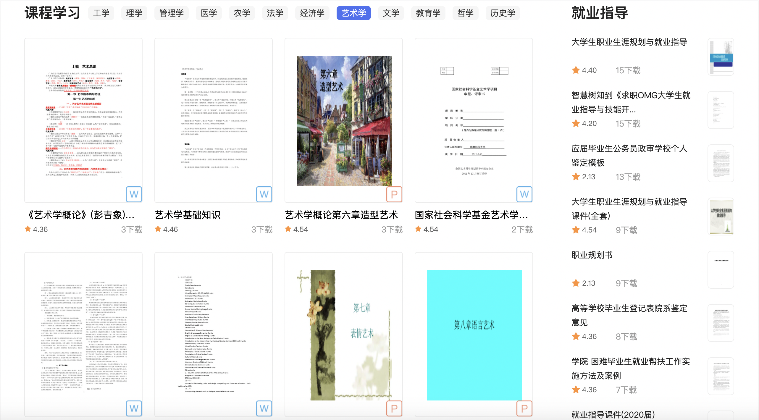
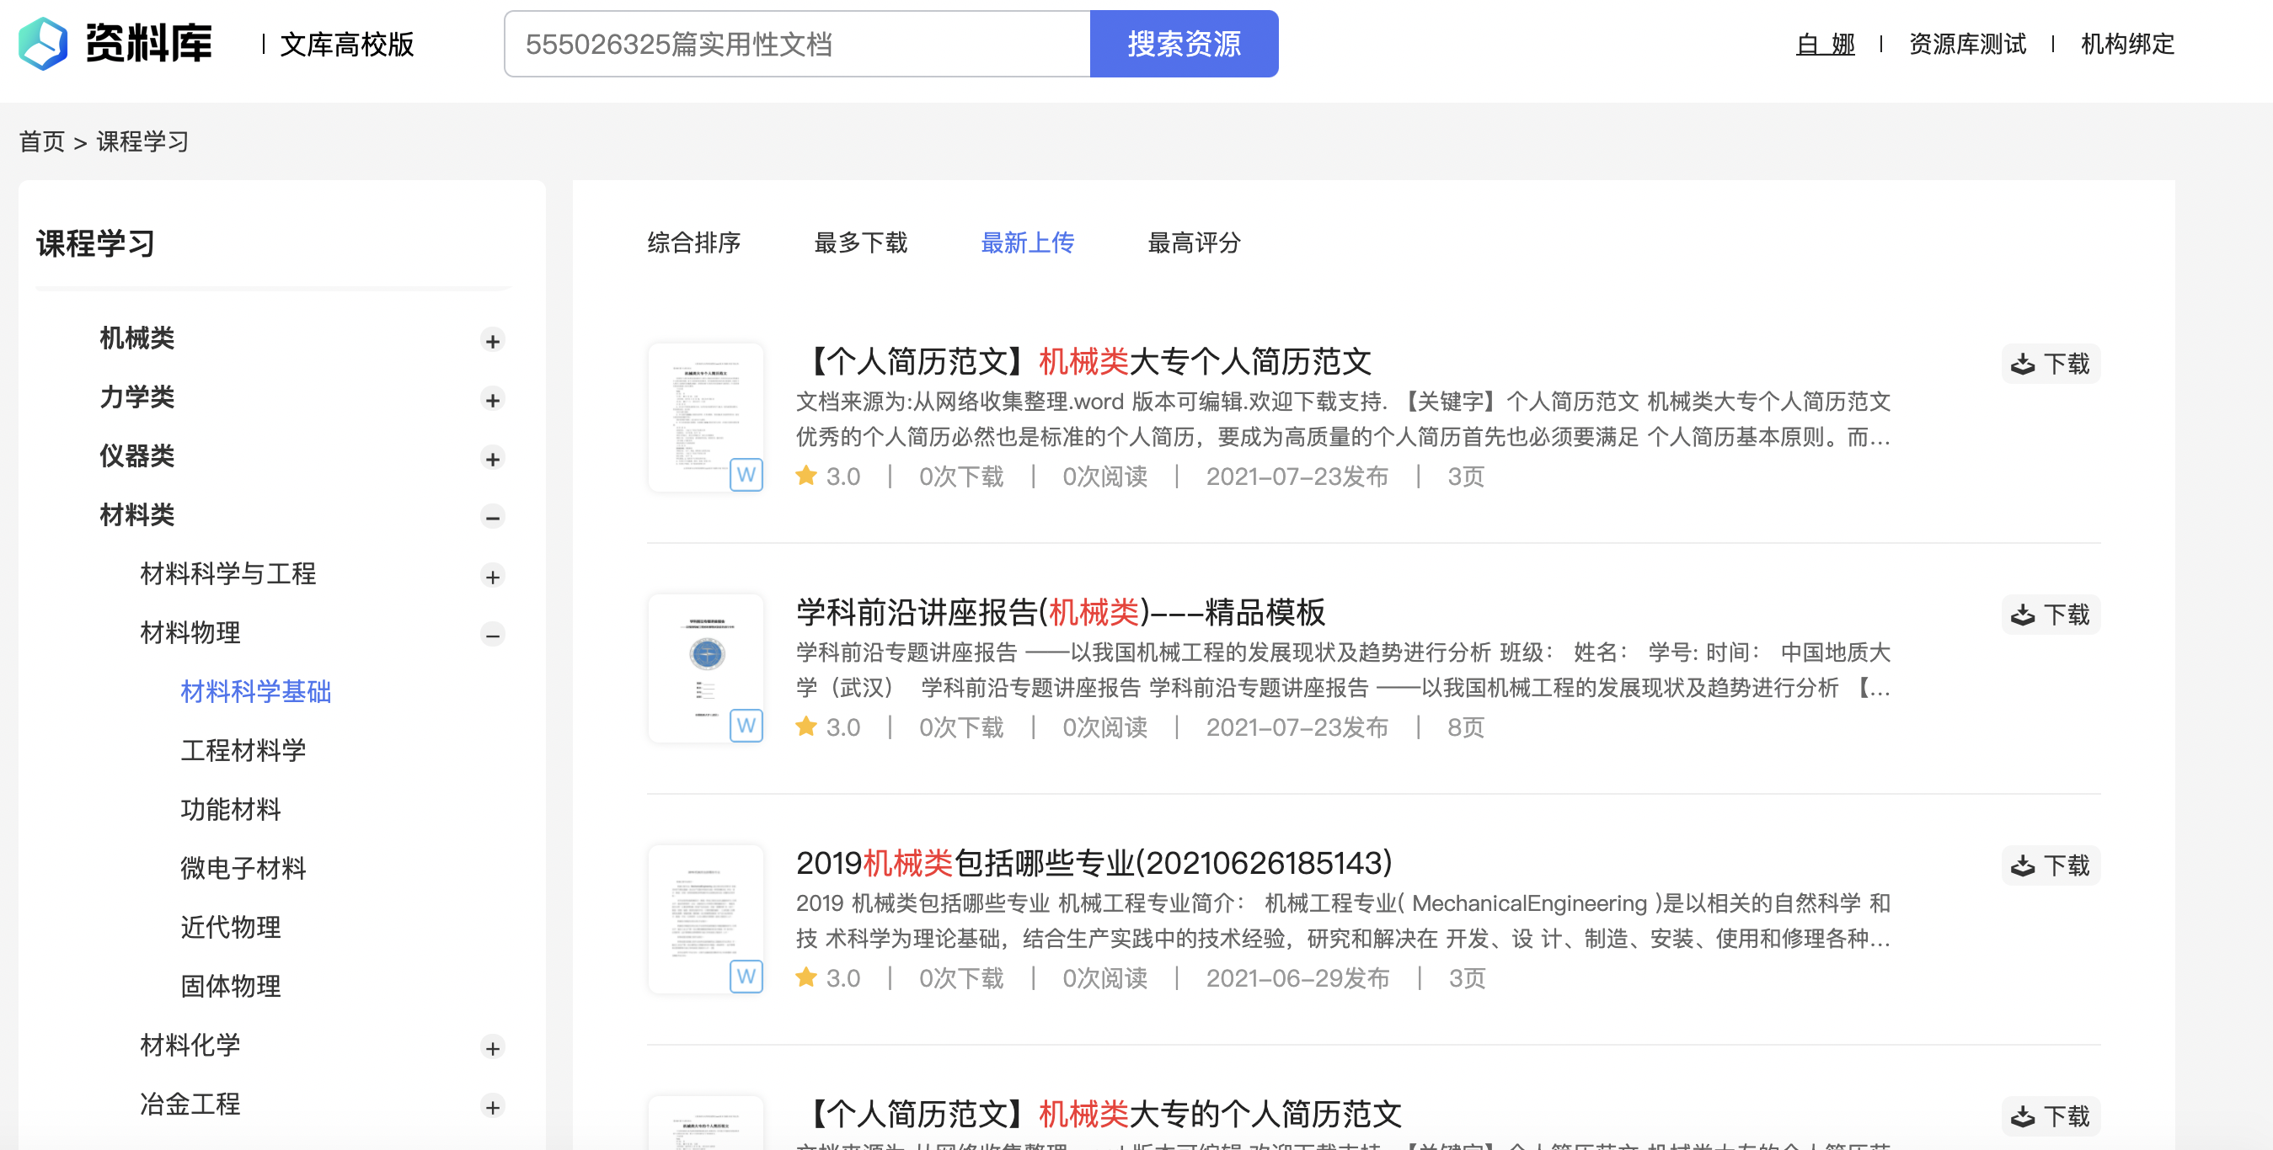
课程体系精细梳理
各个学科内容一触即达，满足学生专属学习资源库
12个一级学科
92个二级学科
504个专业
各个学科内容 一触即达，个性化课程知识全网内容匹配，满足实用课程学习需求

Slide 16
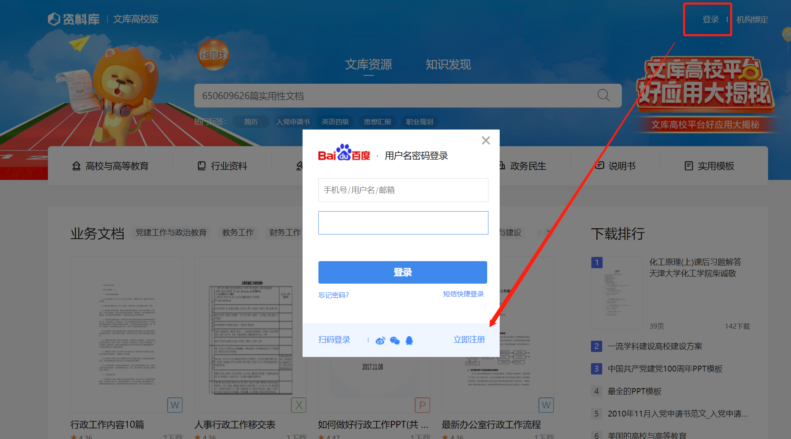
百度文库使用说明
校内使用
在校园IP范围内，输入网址（eduai.baidu.com）或者是百度搜索“百度文库高校版”进入首页，点击右上角登录，没有百度账号的读者需要先注册账号，然后登录账号即可在校内浏览下载文档

Slide 17
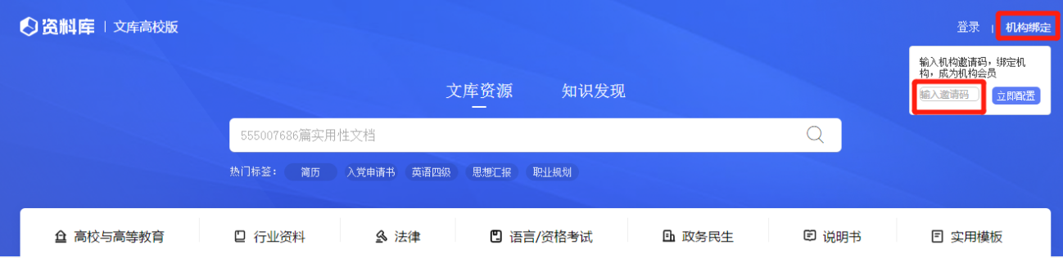
校外使用
在校园ip范围内，登录个人百度账号成功后，将鼠标放在右上角“机构绑定”处会弹出输入邀请码，输入邀请码后点击立即配置。（邀请码F7749FCV）

Slide 18
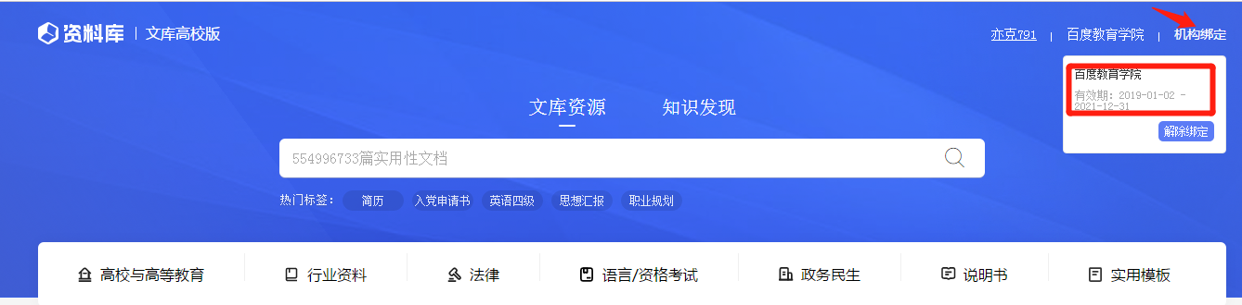
校外使用
配置成功会显示学校名称。只需要绑定成功一次就可以在校内外PC端使用。

Slide 19
《维普中文期刊服务平台》
2

Slide 20

1
平台简介
图书馆电子资源类型已经极为丰富，而学术期刊仍然是价值最高的连续动态出版物，中文期刊数据库也成为了图书馆最为常用的电子资源。经过全新改版升级，维普推出了期刊大数据平台《中文期刊服务平台》，旨在全面提升用户体验。
http://qikan.cqvip.com

Slide 21
2
平台参数
期刊总量
回溯年限
15100余种
其中现刊9400余种
1989年
部分期刊回溯至1955年
核心期刊
1973种
北大核心2017版
更新周期
中心网站
每日更新
文献总量
版权保护
7100余万篇
严格遵守《著作权法》
与期刊社签署收录协议
支付版权使用费

Slide 22
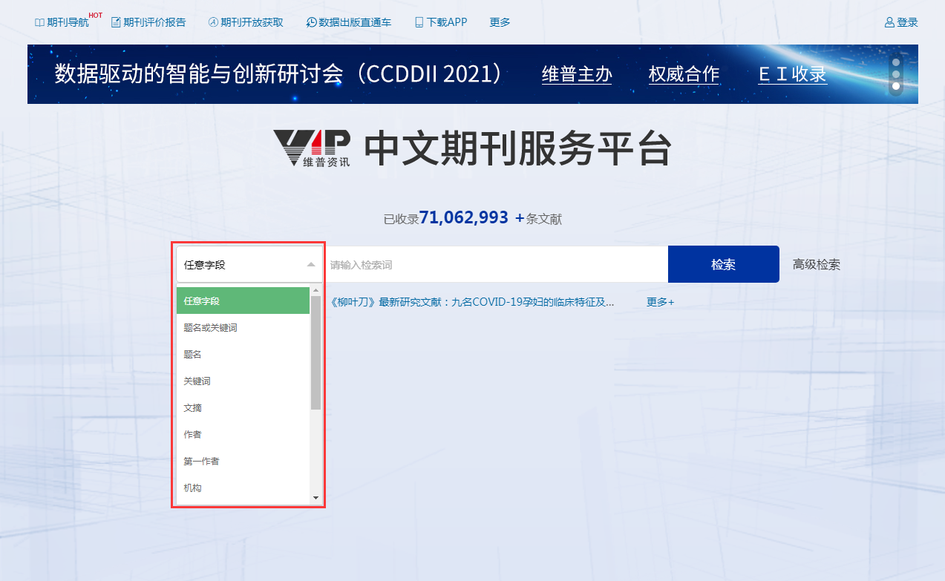
3
文献检索
基本检索
在平台首页的检索框直接输入检索条件进行检索，该检索条件可以是任意字段、题名或关键词、题名、刊名、关键词、作者名、机构名、基金名等字段信息。
检索字段

Slide 23
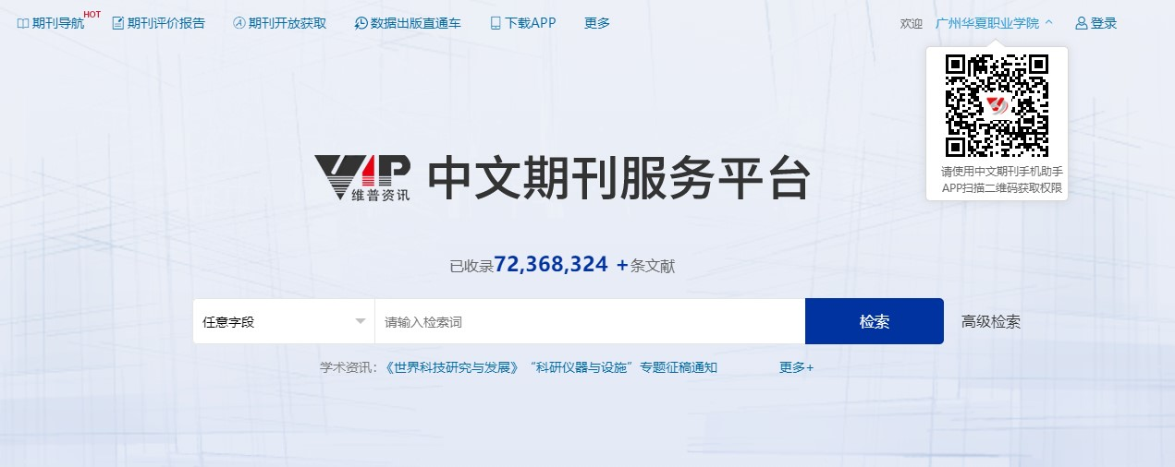
4
使用方法
校内使用：
IP自动授权，《维普中文期刊服务平台》网址：http://qikan.cqvip.com

Slide 24

5
使用方法
维普手机app《中文期刊手机助手》使用方法
1.下载APP后，打开客户端，使用已有的帐号登录或者注册帐号使用。
2.账号权限认证（180天有效）
（1）IP认证
连接图书馆WiFi的状态，登录后即自动获得了权限认证，无需其他操作即可直接使用期刊APP进行论文阅读、下载了。
（2）网页平台二维码认证
通过PC端登陆http://qikan.cqvip.com（校园网IP范围内），在页面的右上角找到【为手机APP授权】，打开二维码，使用《中文期刊手机助手》APP扫描此二维码，即可完成对该手机账号的权限认证。
3.反向授权
已获认证的app账号可以反向授权任一PC设备，使其具备《中文期刊服务平台》的使用权限。
方法：PC上打开《中文期刊服务平台》选择扫码登陆；打开你已经获得了权限认证的中文期刊手机助手APP，扫描登陆二维码，即可完成对此台PC的反向授权，你就可以跳出校园网IP限制在个人电脑上使用《中文期刊服务平台》了。

Slide 25

3
超星资源在教学与科研中的应用

Slide 26
1
什么是读秀？

Slide 27
图书的一站式检索
纸书、电子书统一检索平台

Slide 28
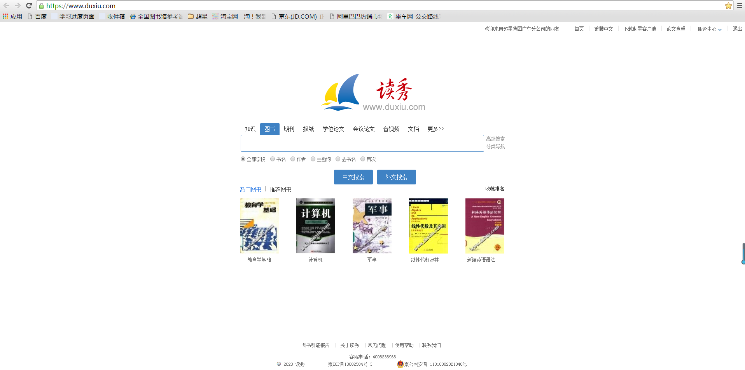
人力资源管理
输入检索词

Slide 29
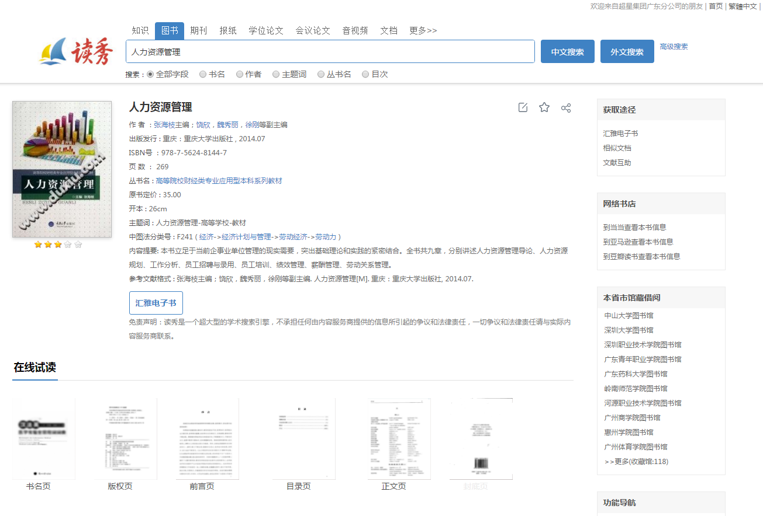
在线试读

Slide 30
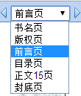

前言试读
图书的书名页、版权页、前言页、目录页和部分正文页进行在线试读

Slide 31
图书的获取服务—帮助大家获取到本馆没有的图书

Slide 32
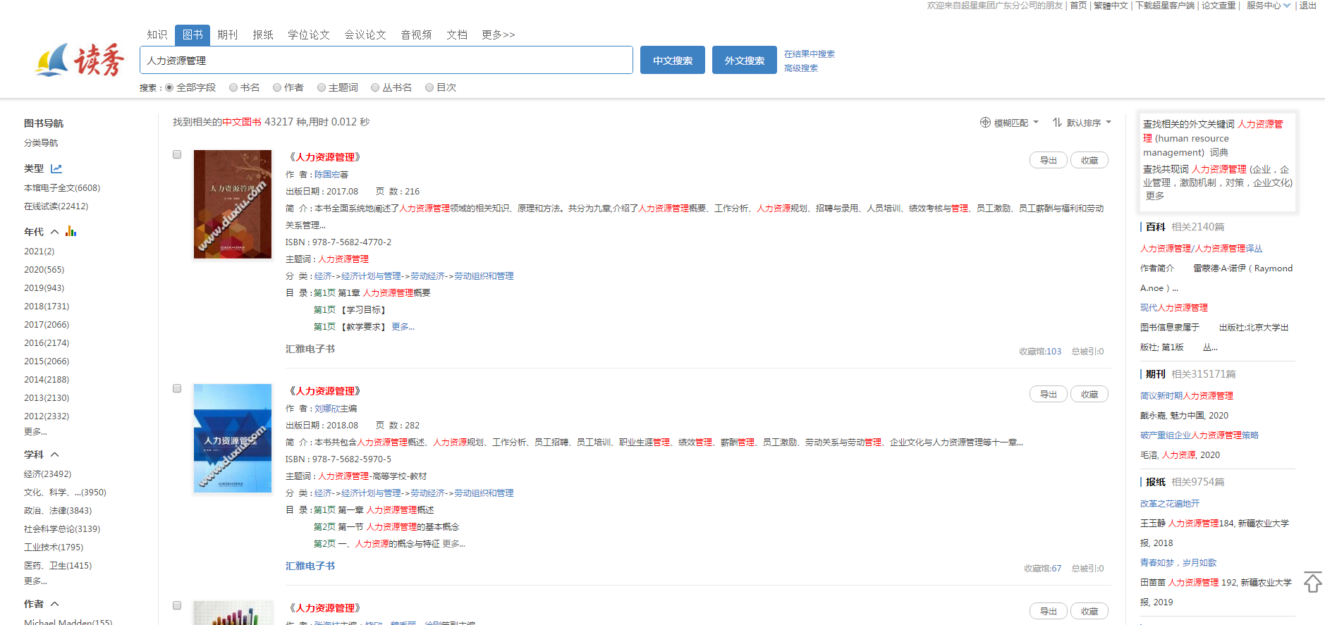

Slide 33
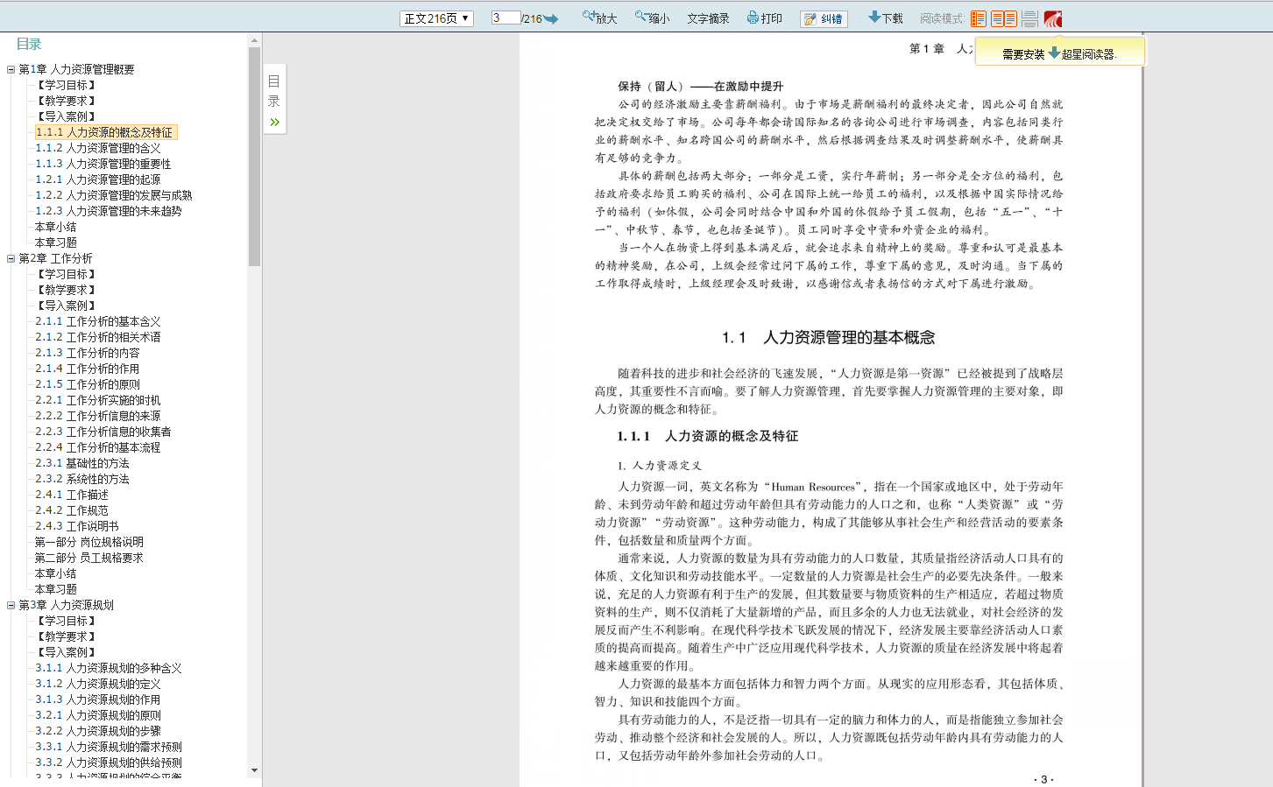
点击目录标签，查看本书目录结构

Slide 34
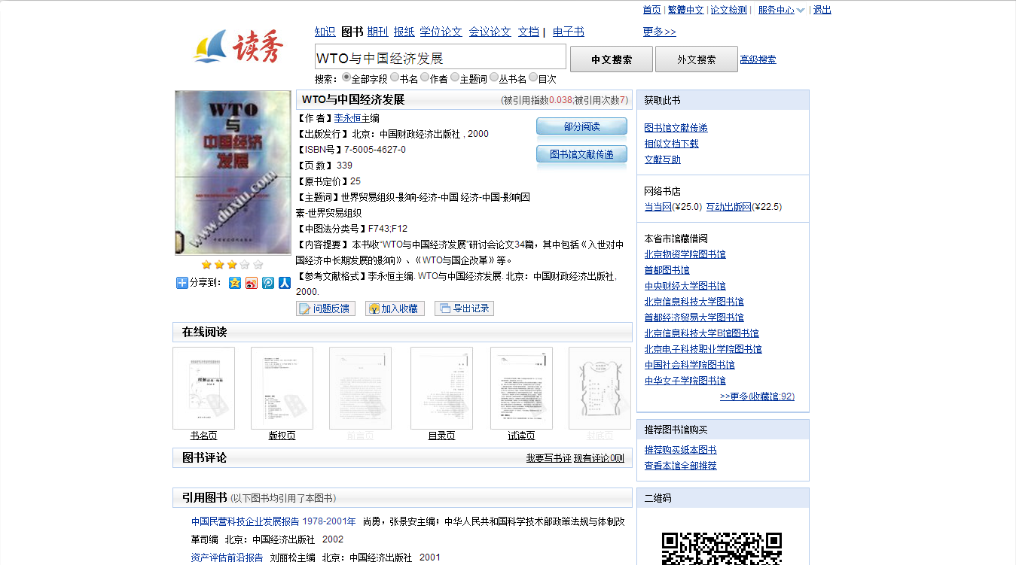

Slide 35
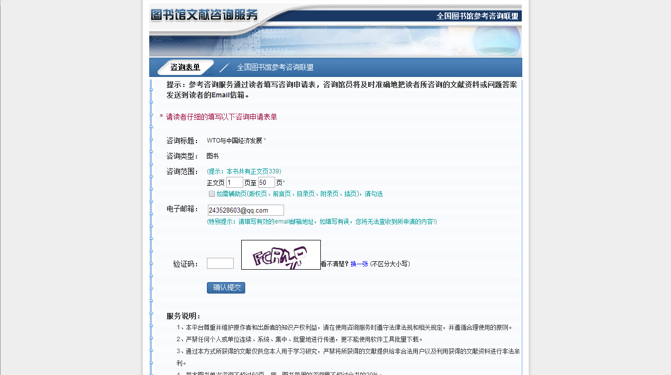
填写您需要的该本图书的页码范围，并正确填写接收邮箱

Slide 36
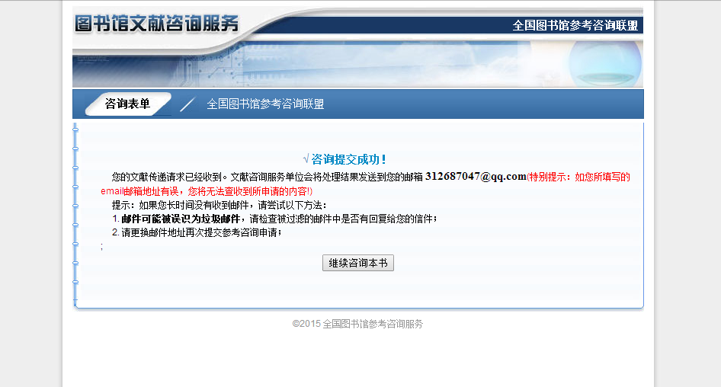

Slide 37
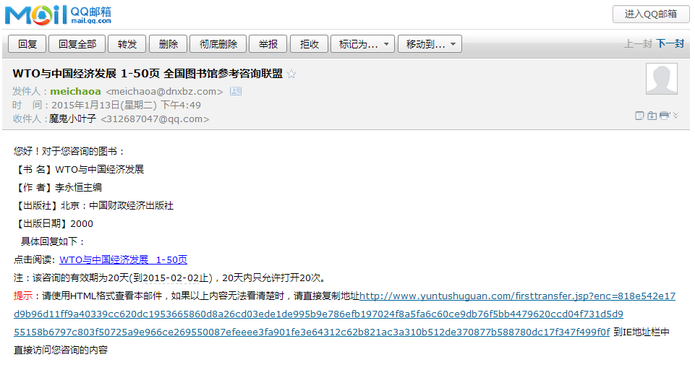
进入邮箱查看邮件，点击超链接进行在线阅读

Slide 38
2
学习通

Slide 39
OPAC无缝对接
馆藏查询
续借
条码扫描
借阅信息

Slide 40
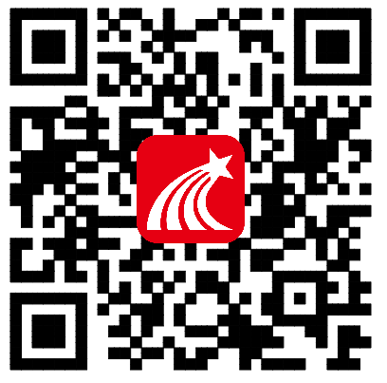
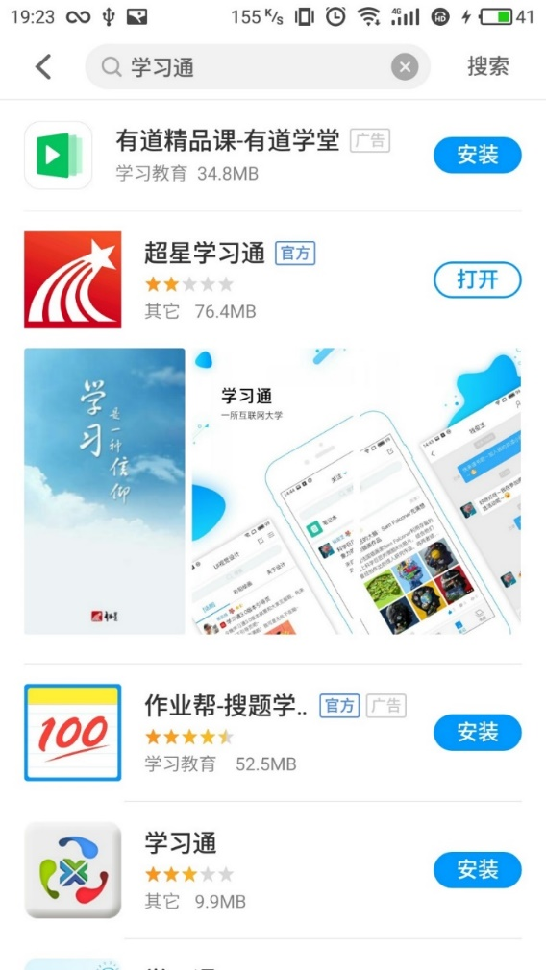
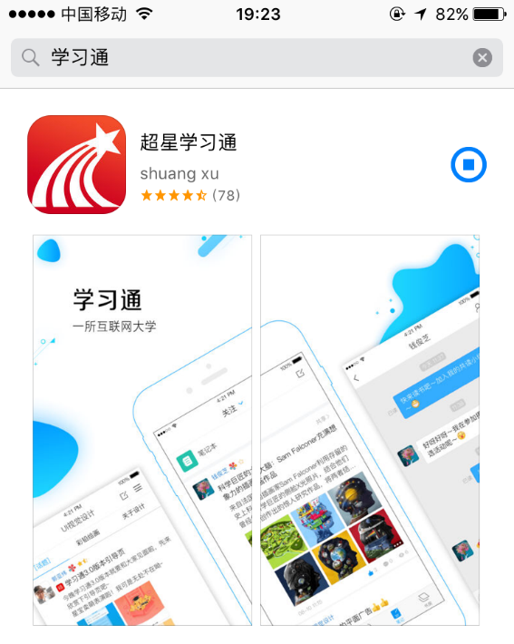
扫描下载学习通APP
或应用市场搜索“学习通”下载并安装
搜索“学习通”
搜索“学习通”
安卓应用市场
App Store
  

Slide 41
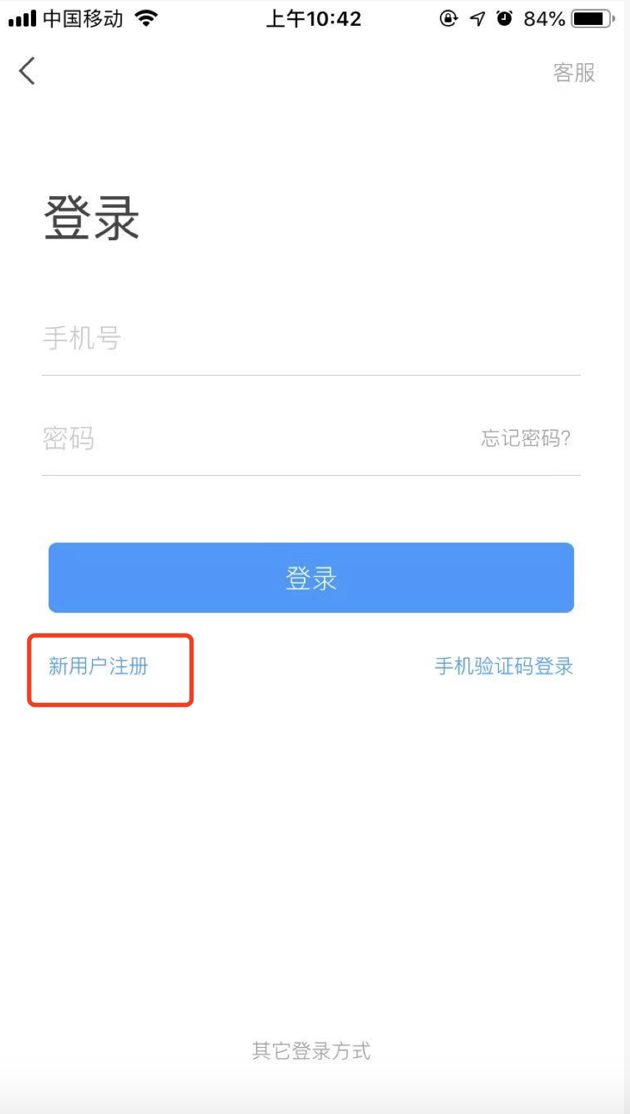
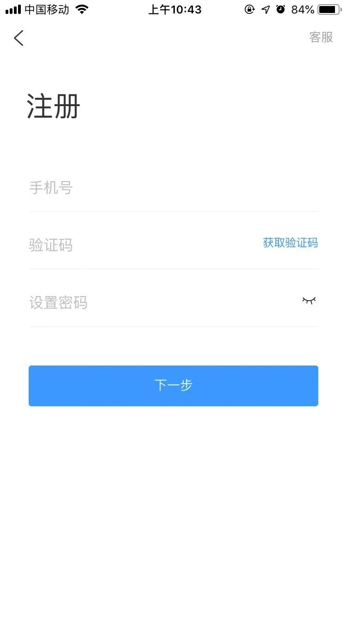
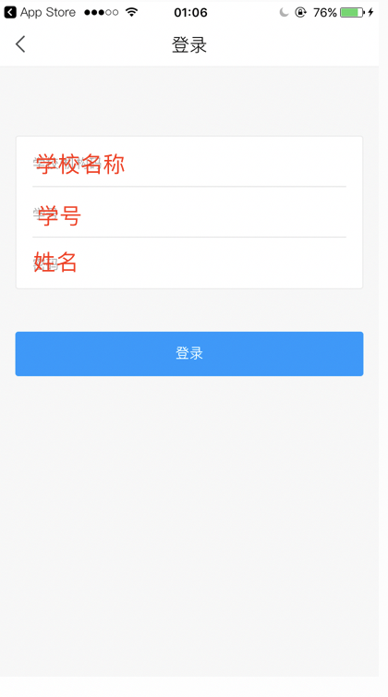

Slide 42
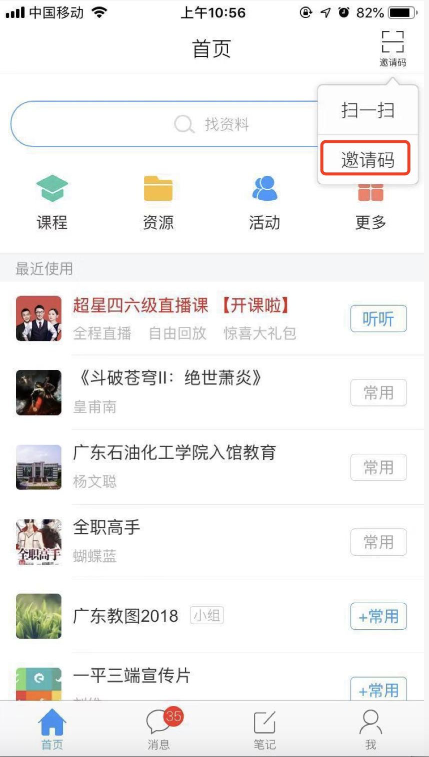
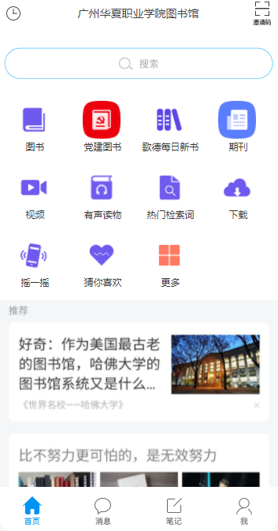
输入邀请码：hxzytsg

Slide 43

4
银符助力备考各类证书
银符考试题库B12
www.yfzxmn.com

Slide 44

二、资源与我
infor
题库
语言类
计算机类
经济类
综合类
公务员类
法律类
研究生类
自考类
工程类
医学类
党建类
自考类

Slide 45
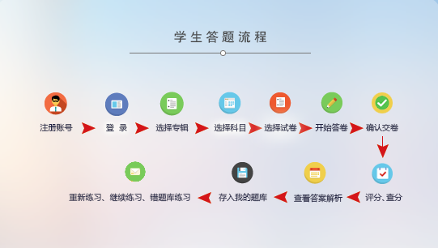

Slide 46
三、考前复习
infor
1
2
3
从学校图书馆网页进入
登陆www.yfzxmn.com
进入题库首页
从资源列表中选择练习科目
选择试卷点击进入答题页面

Slide 47
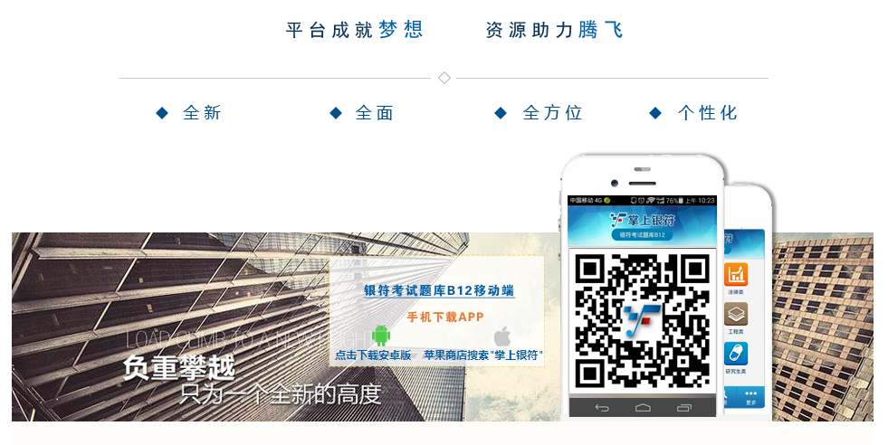
手机APP介绍
infor
属于校园学习的客户端 属于每个学生的客户端

Slide 48

5

Slide 49
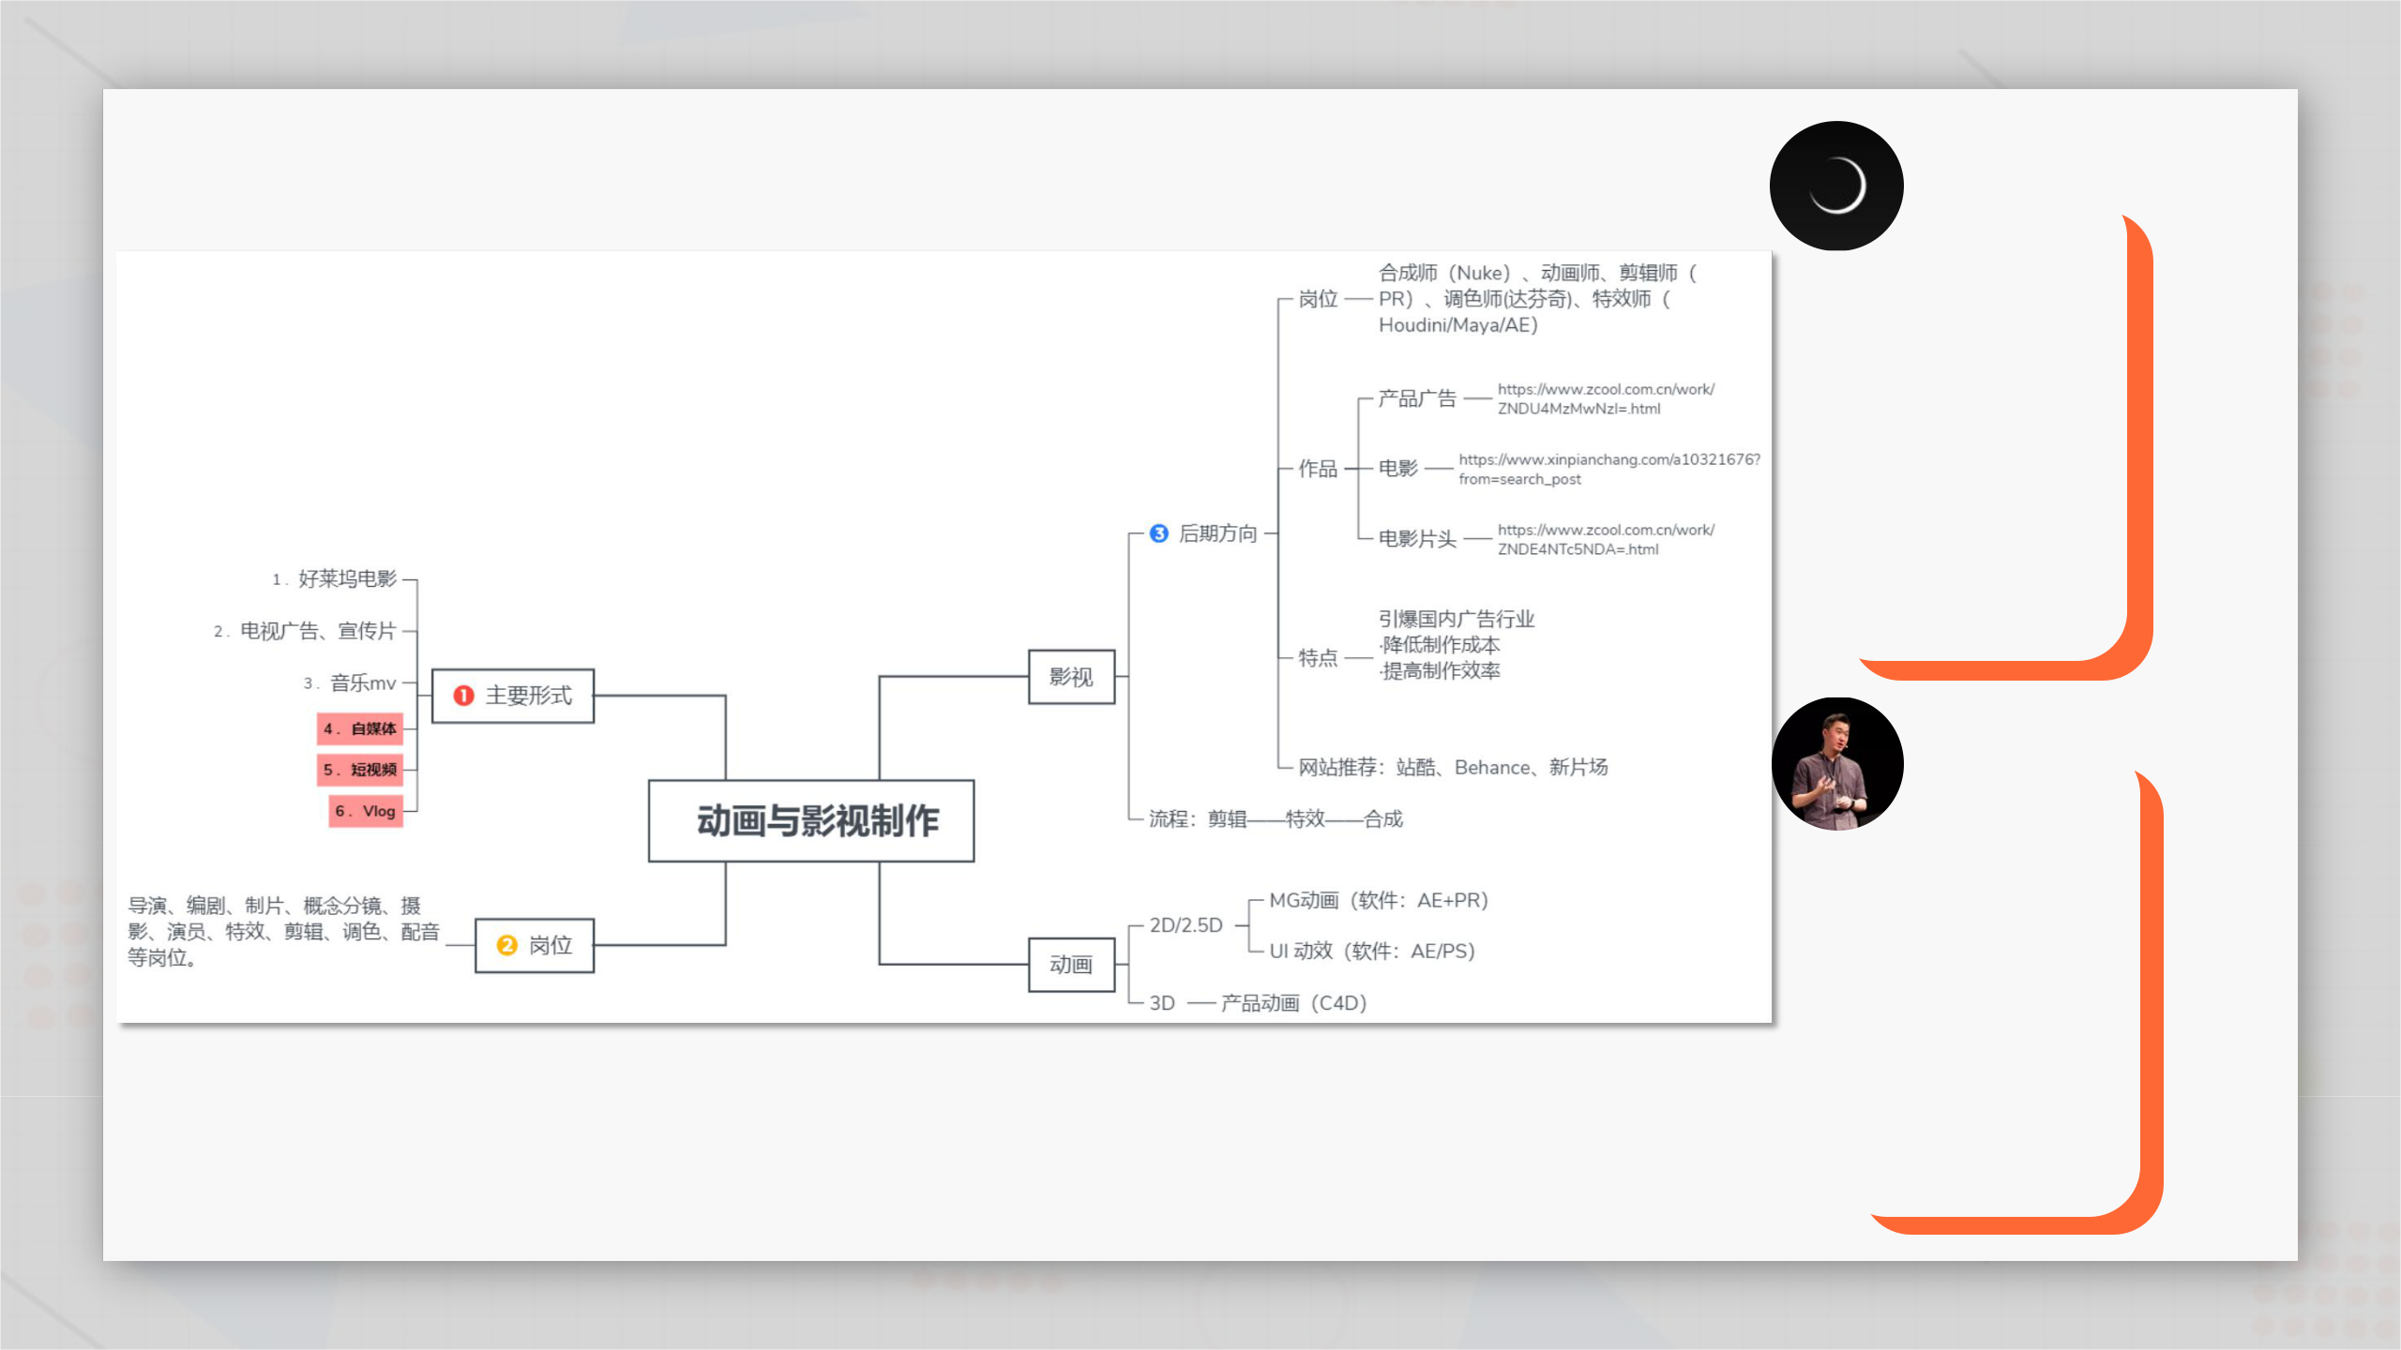

Slide 50
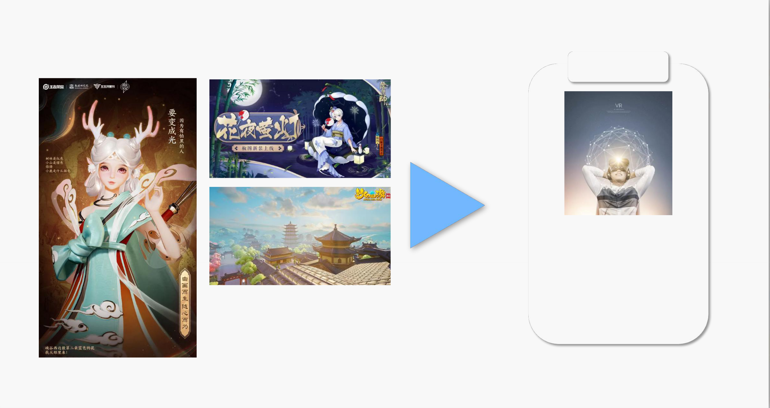

Slide 51
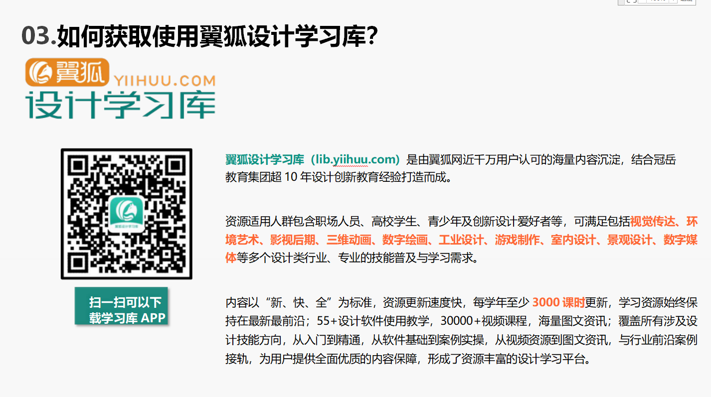

Slide 52
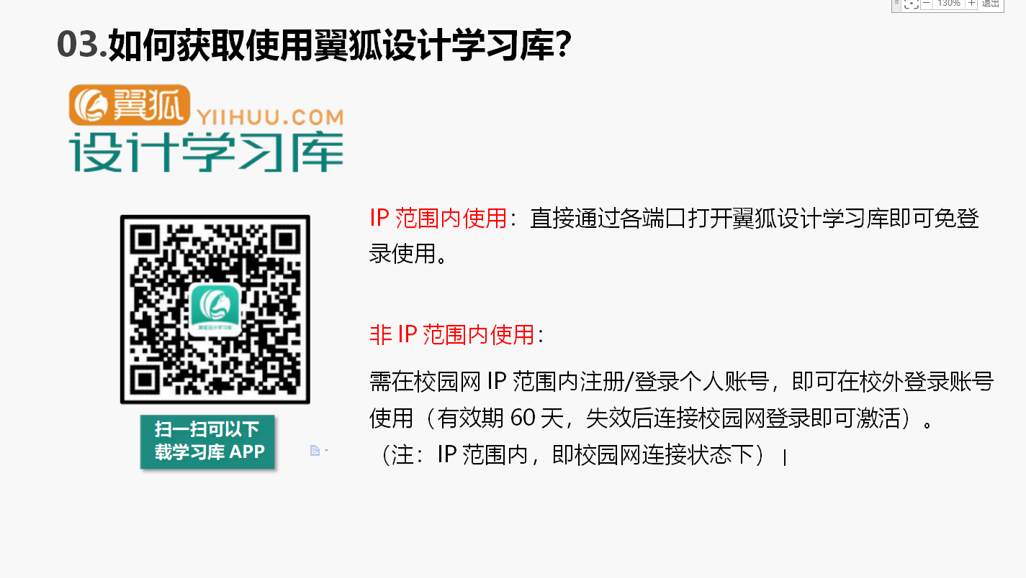

Slide 53
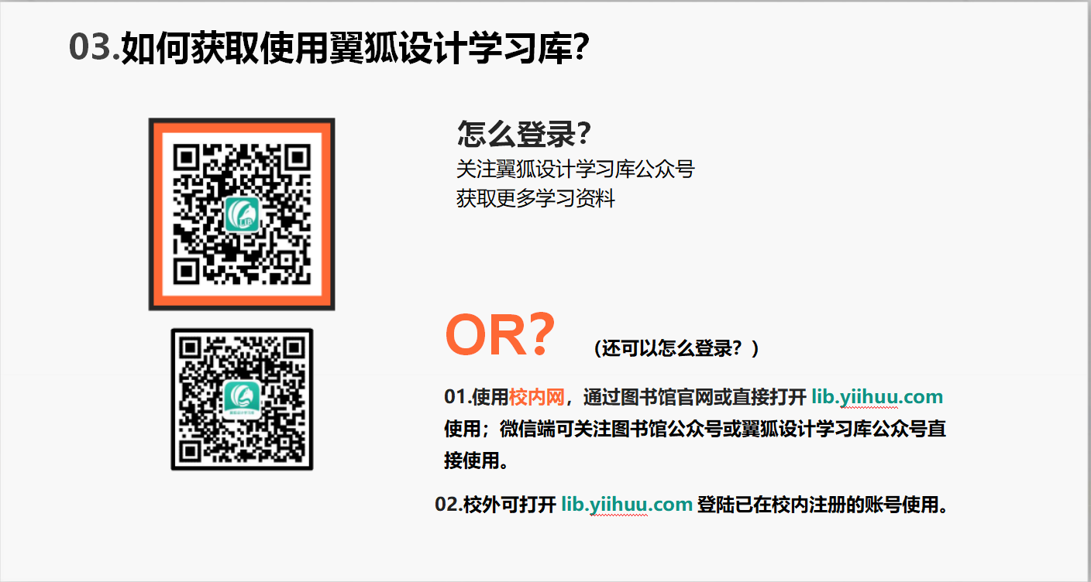

Slide 54
博看数字阅读产品使用介绍
6
书香校园 云游博看

Slide 55
看系列
触摸屏使用介绍

Slide 56
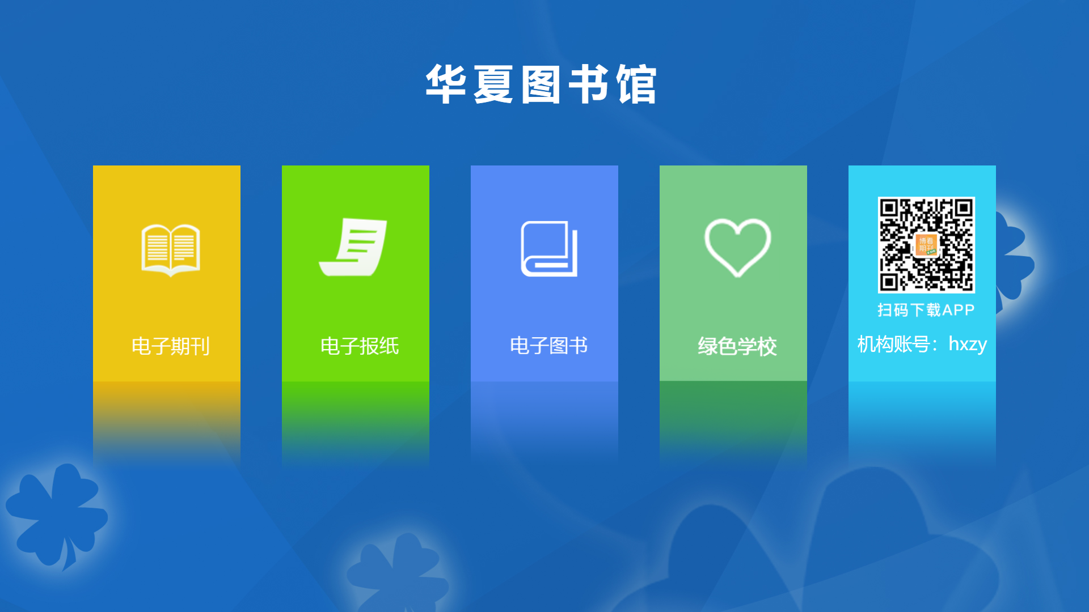
首页介绍
首页四大功能模块
电子期刊、电子报纸、电子图书、绿色学校、机构账号

Slide 57
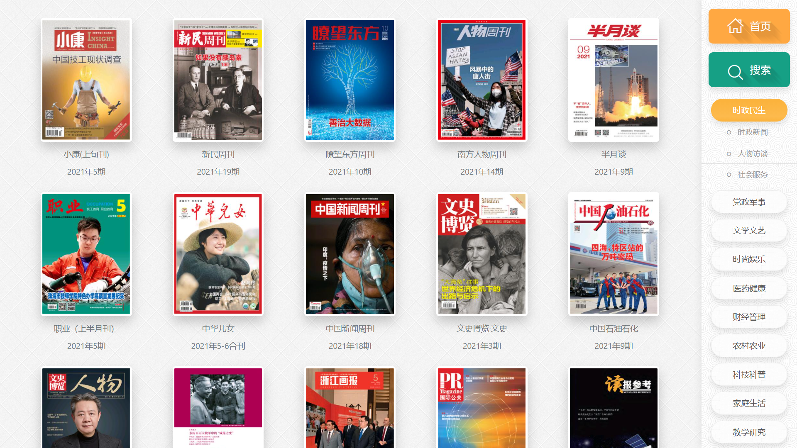
电子期刊
返回首页
期刊资源分类
上下滑动可选择不同的资源类别

Slide 58
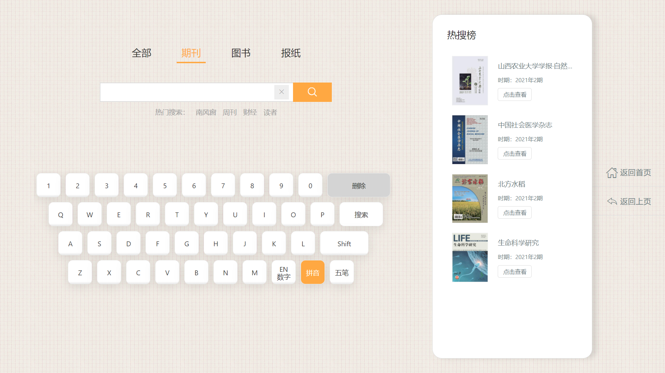
检索方式
可根据期刊、图书、报纸等不同资源类别来进行关键词检索。
报纸支持按照地区进行检索。

Slide 59

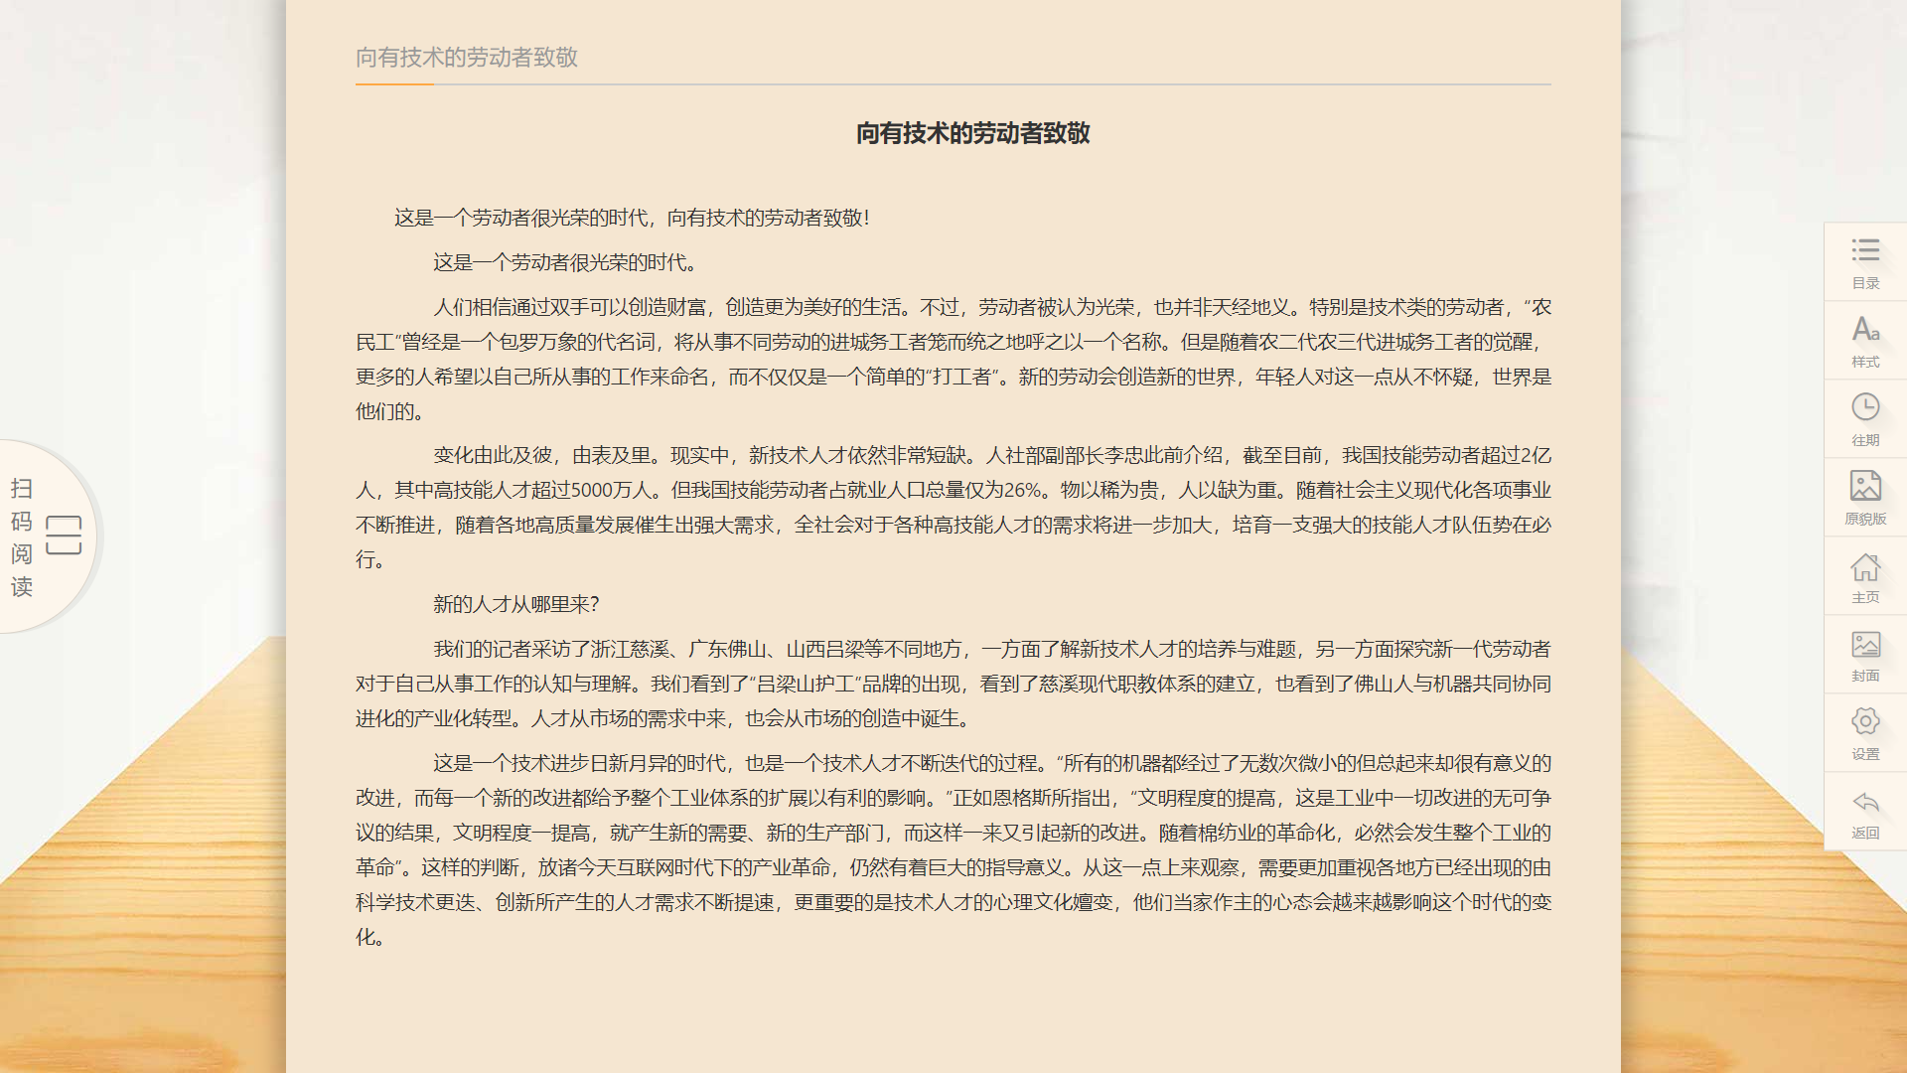
阅读形式
期刊和图书优先原貌版阅读，同时存在原貌和文本两种格式，提供切换操作入口。
原貌版与文本版 一键切换
原貌版
文本版
无需放大，所看即所读

Slide 60
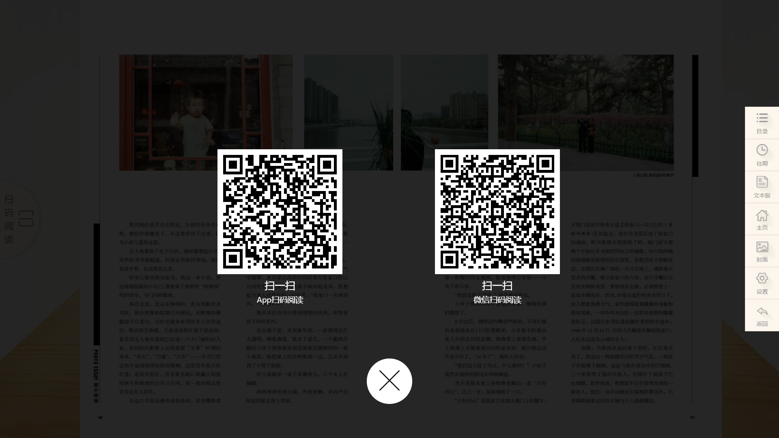
资源详情页-双扫码借阅
支持双扫码借阅：
博看书苑APP扫码离线阅读
微信扫码在线阅读

Slide 61
听系列
有声微刊使用介绍

Slide 62


博看有声
博看有声，全场景有声服务平台，打破有声平台同质化，不再局限于仅收听有声图书，致力于为广大听众提供优质、多样、差异化的有声阅读服务。
Notes:
博看有声，是博看网开发及运营的全场景有声服务平台，我们打破有声平台同质化，不再局限于仅收听有声图书，而致力于为广大听众提供优质、多样、差异化的有声阅读服务。平台提供海量有声资源，音频总时长10余万小时，数十万集，类型分为头条、期刊、图书、专辑、广播和朗读，覆盖工作生活全部场景。

Slide 63
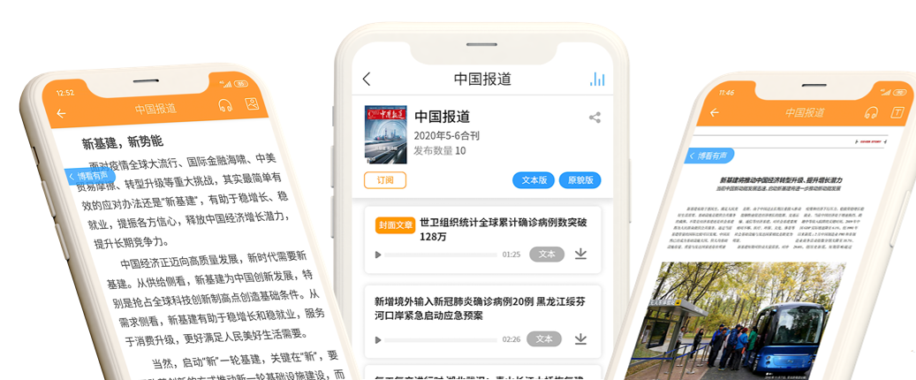
有声期刊
国内精选大刊，首创有声版、原貌版、文本版三位一体阅读方式。
日更新150篇，20小时。

Slide 64
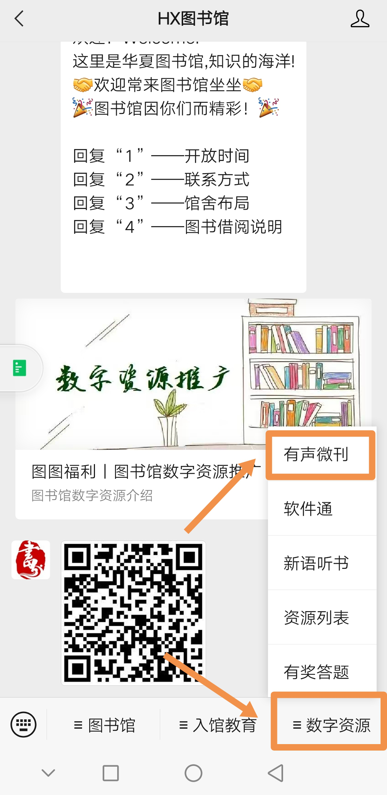
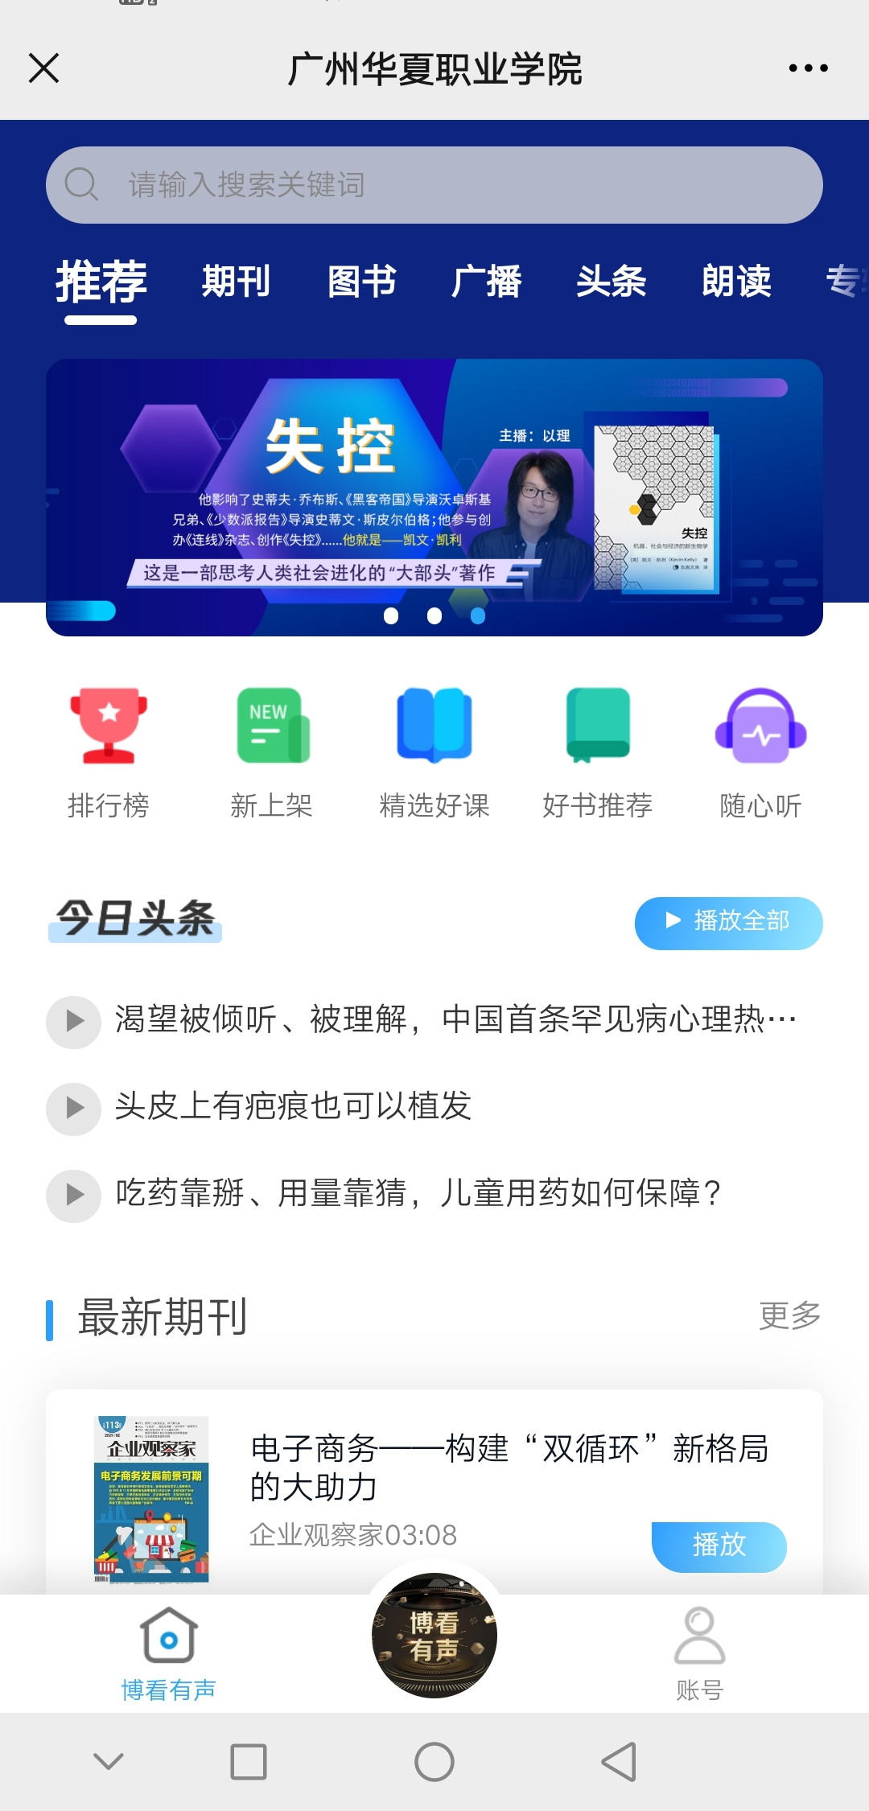

进入方式
①关注“HX图书馆”微信公众号。
②点击菜单栏“数字资源”选择“有声微刊”。
③有声微刊首页。

Slide 65
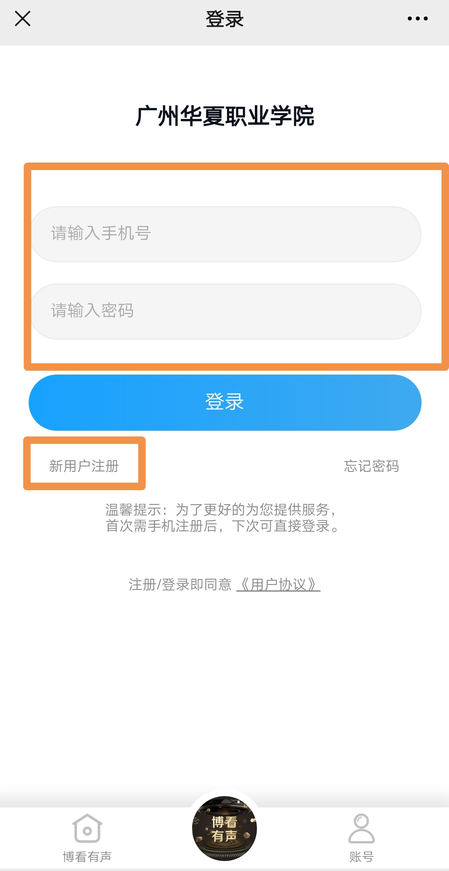

用户注册及登录
①点击“账号”按钮
②老用户直接用手机号和登录密码进行登录，新用户点击左下角“新用户注册”。
③输入手机号，获取验证码并设置初始密码后，点击“下一步”，绑定图书馆机构帐号，完成注册。

Slide 66



我-个人中心
个人中心：点击头像，可修改和完善个人信息
我的足迹/收藏：记录收听数据，方便快速收听

Slide 67

数字资源使用如有疑问，请联系图书馆郭旖老师

Slide 68
让/阅/读/成/为/一/种/习/惯
谢谢观看

